Slide 1
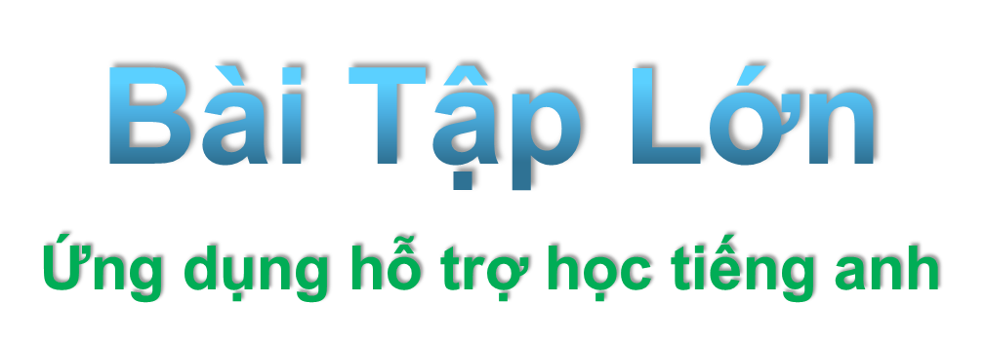
Giảng Viên: Hoàng Quốc Việt
Sinh Viên: Đỗ Văn Sáng
Nguyễn Như Binh

Slide 2
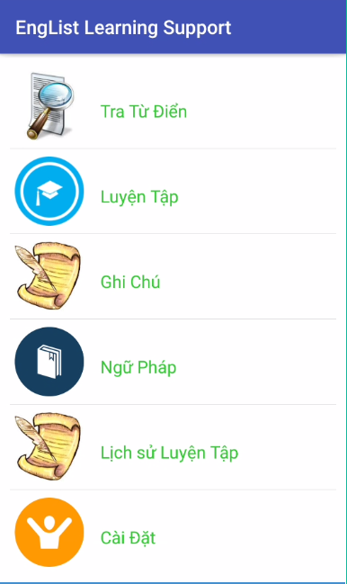
Giao Diện Chính

Slide 3
Nội Dung:
Giới thiệu tổng quan đề tài Khảo sát Xây dựng chương Trình Demo Kết Luận

Slide 4
Giới thiệu tổng quan đề tài:
Khảo sát: Tra từ tiếng anh tốn rất nhiều thời gian. Luôn phải mang theo sách để học ngữ pháp Hình thức làm bài tập trắc nghiệm trên giấy Ghi chú thường phải ghi vào một quyển sổ nhỏ =>Rất cồng kềnh, phức tạp. Giải Pháp: Xây dựng một ứng dụng hỗ trợ học tiếng anh khắc phục được tất cả các yêu cầu trên. Tiết kiệm thời gian và tối ưu hóa việc học tiếng anh cho người sử dụng.

Slide 5
Xây Dựng Chương Trình
Tra Từ Điển
Luyện Tập
Ghi Chú
Ngữ Pháp
Các Chức Năng Chính

Slide 6
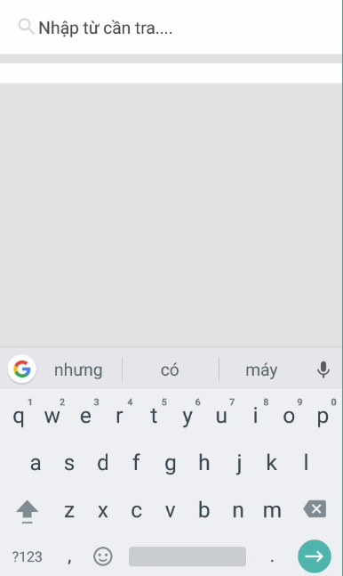
Tra Từ
Tên Cột
Kiểu dữ liệu
ID
Int
Tu
Text
Nghia
Text
Chức Năng Tra Từ

Slide 7
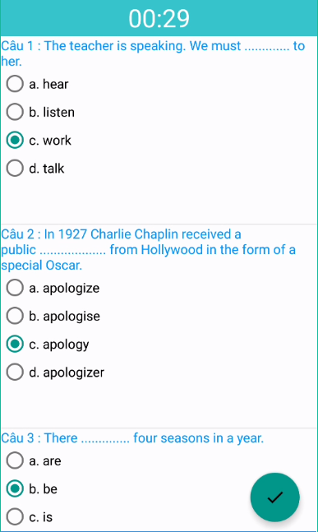
Luyện Tập
Tên Cột
Kiểu dữ liệu
ID
Int
CauHoi
Text
A,B,C,D
Text
DADung
Text
Chức Năng Luyện Tập

Slide 8
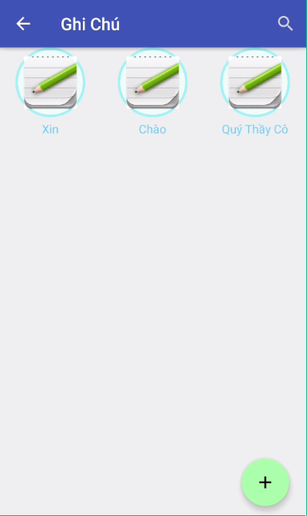
Ghi Chú
Tên Cột
Kiểu dữ liệu
ID
Int
Tile
Nvarchar
NoiDung
Text
Chức Năng Ghi Chú

Slide 9
Ngữ Pháp
Tên Cột
Kiểu dữ liệu
ID
Int
Ten
Text
CauKD
Text
CauPD
Text
CauNv
Text
CachDung
Text
ChuY
Text
Chức Năng Ngữ Pháp

Slide 10
Ưu Điểm:
Hệ thống tra từ một cách dễ dàng Hệ thống được các ngữ pháp cơ bản. Có khả năng ghi chú dễ dàng những nội dung người dùng muốn. Giúp người dùng phát hiện ra bài đúng bài sai khi luyện tập.

Slide 11
Nhược Điểm:
Còn tồn tại một số lỗi chưa khắc phục được. Hệ thống cơ sở dữ liệu còn chưa đầy đủ và thiếu xót. Quy mô đề tài còn nhỏ hẹp Ứng dụng còn đơn điệu trong cách thiết kế.

Slide 12
Hướng phát triển đề tài:
Tạo một số mini game giúp người dùng học tập không bị nhàm chán. Cải thiện khả năng phát âm từ ngữ. Cập nhật dữ liệu đầy đủ và chi tiết hơn.

Slide 13

The End

